Slide 1
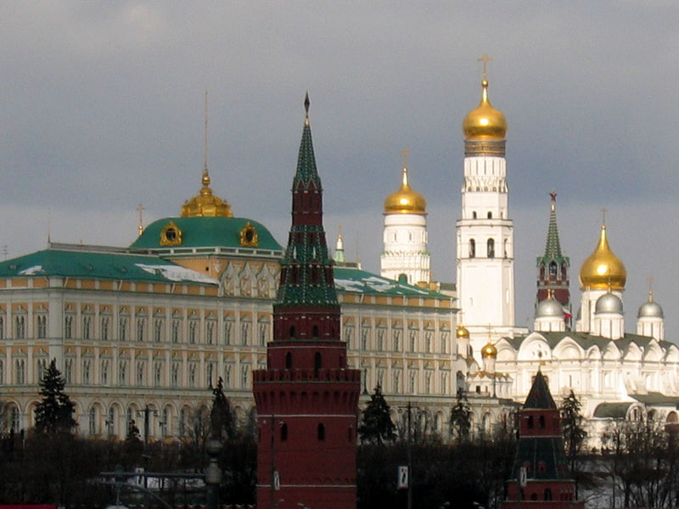
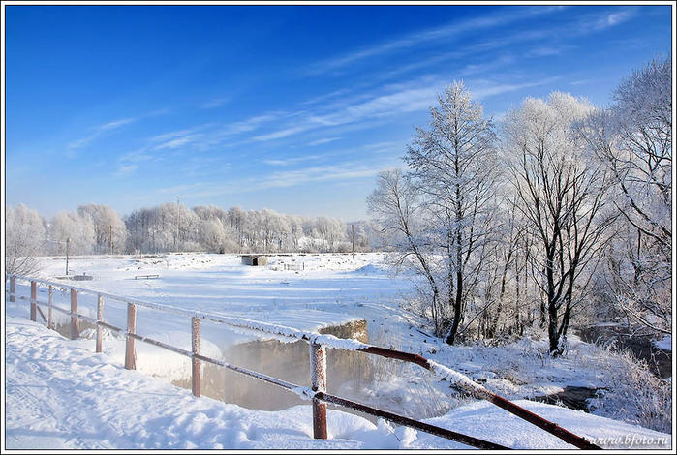

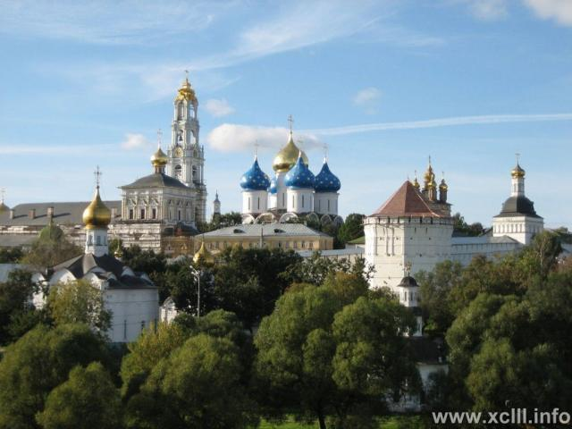
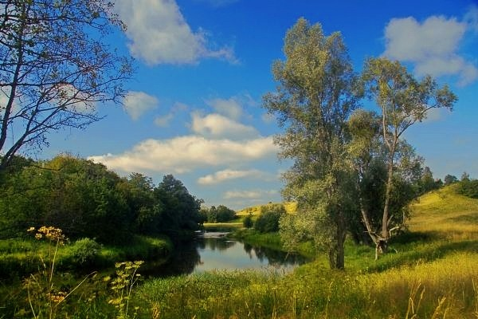
УРОК
МУЖЕСТВА

Slide 2

«С родной земли умри – не сходи».

Slide 3
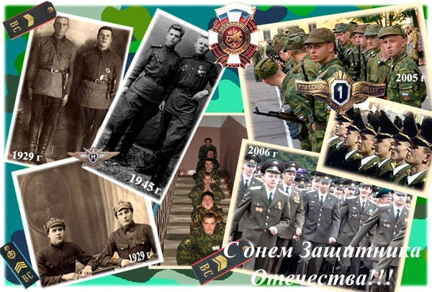

Вы совершите много нужных дел
Для милых женщин и для всей державы!
И в Вас Российский дух не ослабел,
Мы видим в Вас героев прошлых, славных.
Во все века Российские мужи
Своим геройством в войнах побеждали,
Все - офицеры, конюхи, пажи
За честь России жизни отдавали.

Slide 4

23 февраля - день воинской славы России, которую российские войска обрели на полях сражений

Slide 5
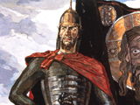
Александр Невский
Ему приписывают изречение «Не в силе Бог, а в правде». Слова эти можно считать девизом его жизни. Когда силы были, он обрушивался на врага всей своей мощью. Когда их не было, он проявлял терпение, выдержку, смирял гордыню и ехал к врагу на поклон, чтобы тот не уничтожил Русь, притом, что у него не было никаких гарантий собственной безопасности.

Slide 6
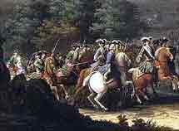
Полтавская битва

Slide 7
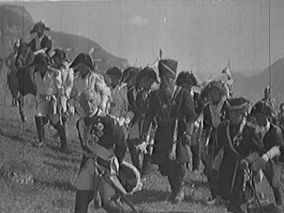
Александр Васильевич Суворов

Slide 8
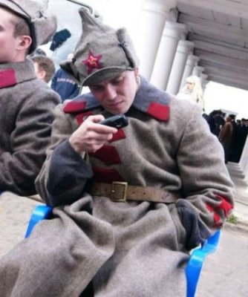
Красноармейцы
После Октябрьской революции 1917 г. старая русская армия прекратила свое существование. Была создана Красная Армия, из десятков тысяч добровольцев.

Slide 9
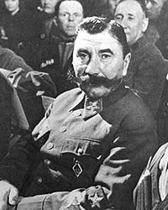
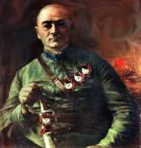
Герои Гражданской войны
Будёный С. М.
Котовский Г. И.

Slide 10
История
возникновения праздника
День защитника Отечества
День Советской
Армии и Военно-Морского Флота
День
Красной Армии
День рождения
Красной Армии

Slide 11
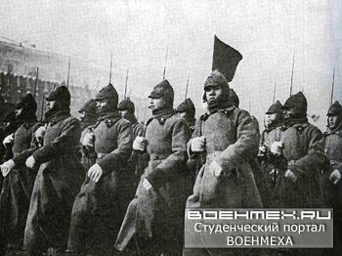


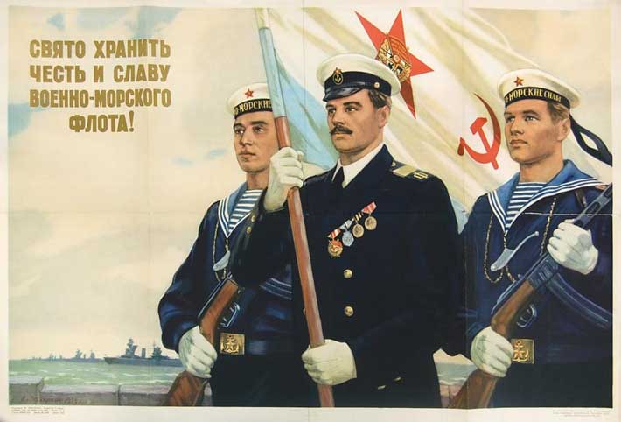
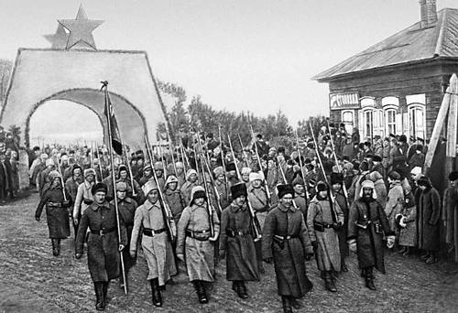
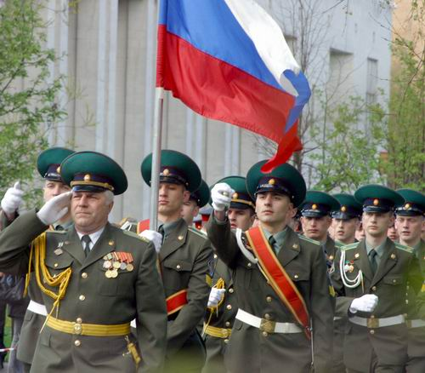

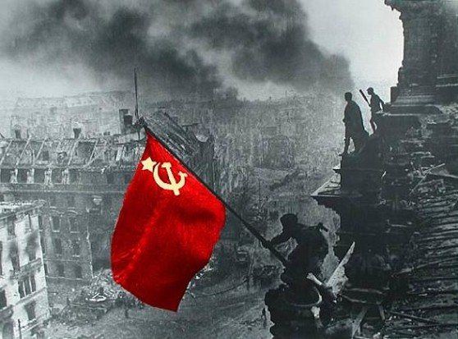
История возникновения праздника
Российский национальный праздник, отмечаемый 23 февраля, был установлен в 1922 году как День Красной Армии.
День рождения Красной Армии
23 февраля 1918 г. –
День победы Красной Армии над кайзеровскими войсками.
С 1949 до 1993г. этот праздник носил название «День Советской Армии и Военно-Морского флота».
Ныне этот праздник переименован в «День защитника Отечества».

Slide 12

23 февраля 41-го
на площадях пели :
  И если враг нашу радость живую
  Отнять захочет в упорном бою,
  Тогда мы песню споем боевую
  И встанем грудью за Родину свою!

Slide 13
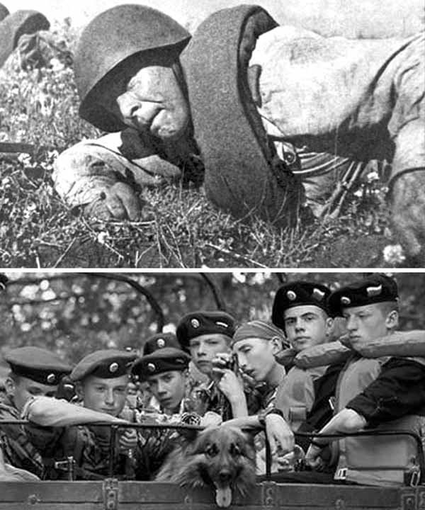
Встать довелось ровно через четыре месяца.
  И зазвучала новая песня того же Лебедева-Кумача:
  Вставай, страна огромная,
  Вставай на смертный бой
  С фашистской силой темною,
  С проклятою ордой!

Slide 14
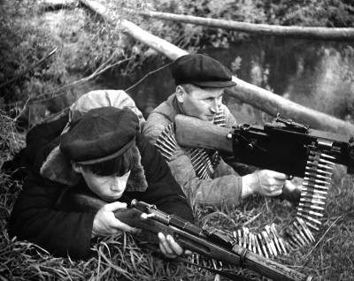
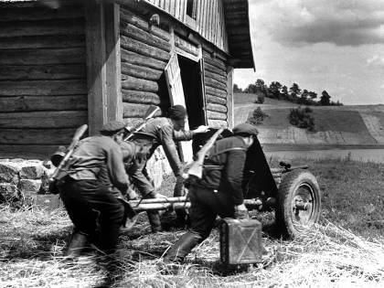
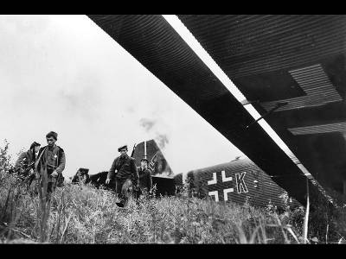
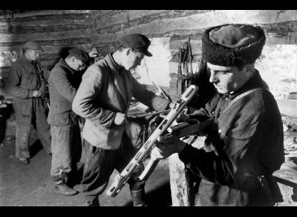

Slide 15


Slide 16
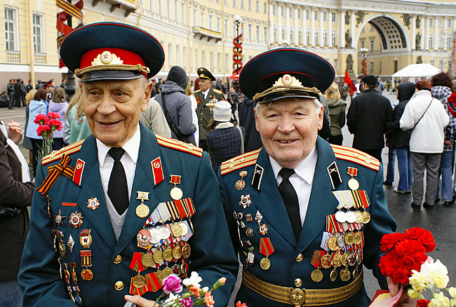
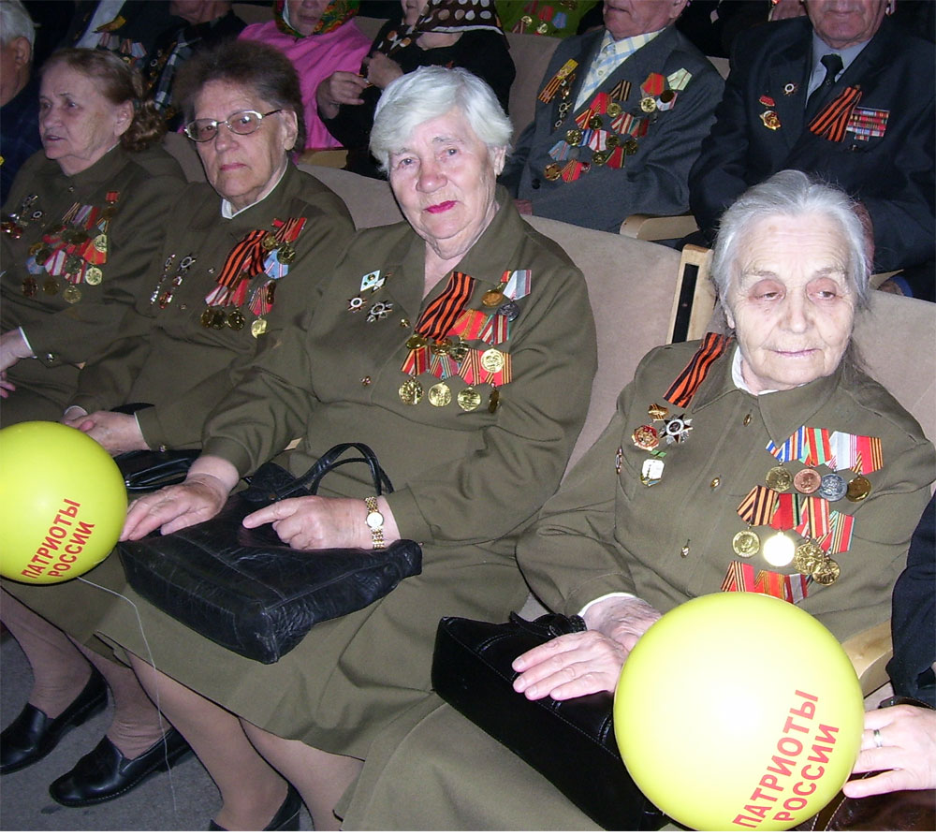
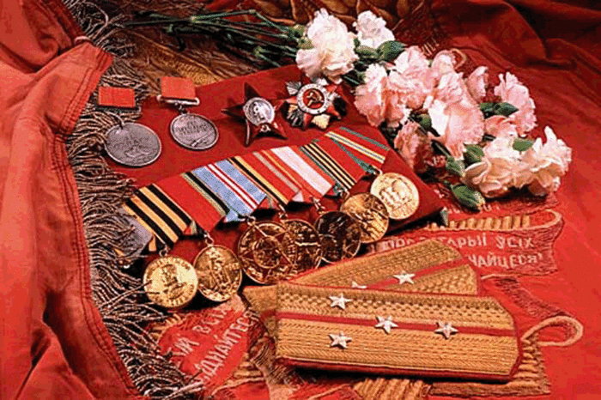

Slide 17


Slide 18
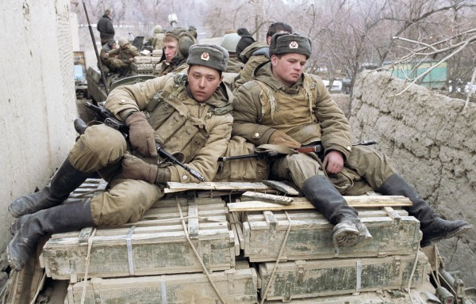
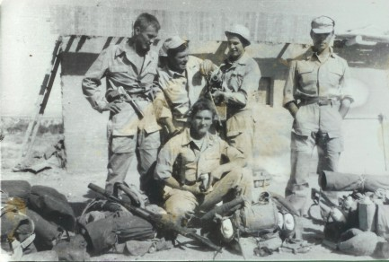
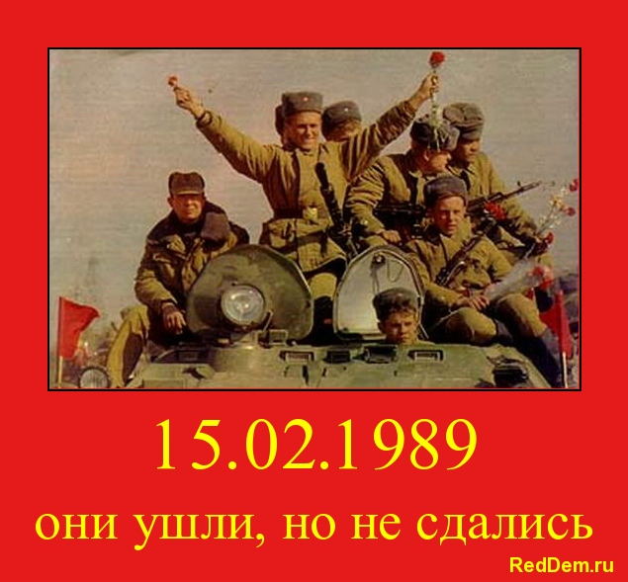
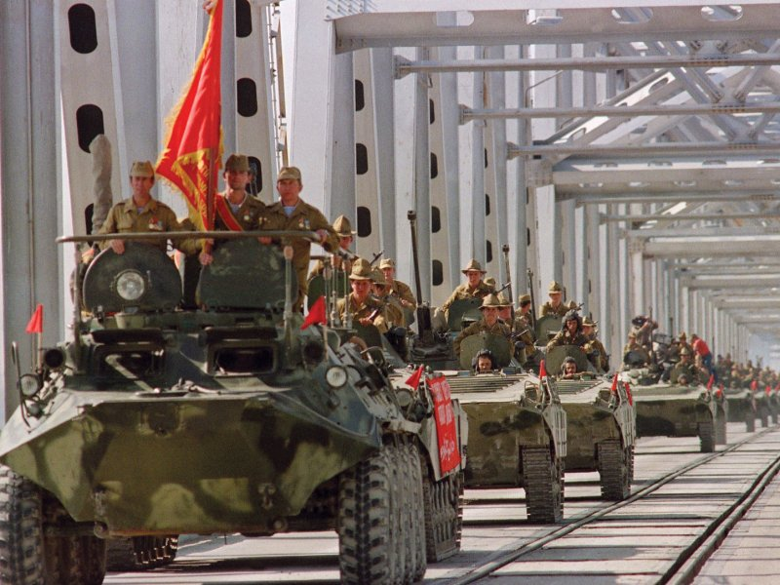
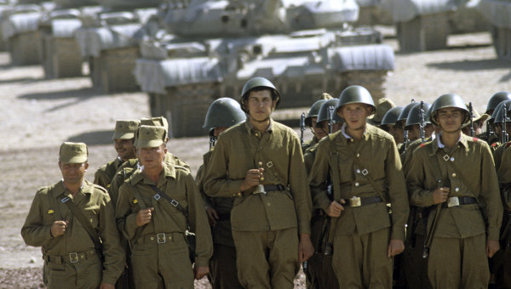
АФГАНИСТАН

Slide 19
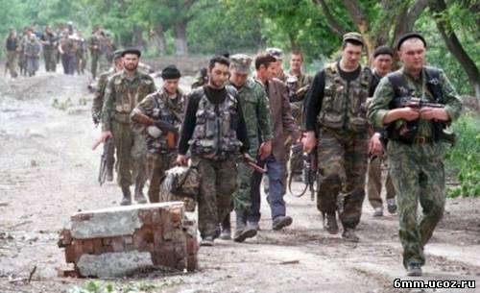
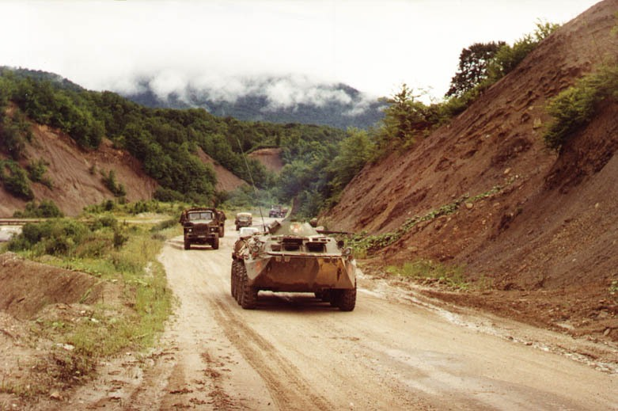
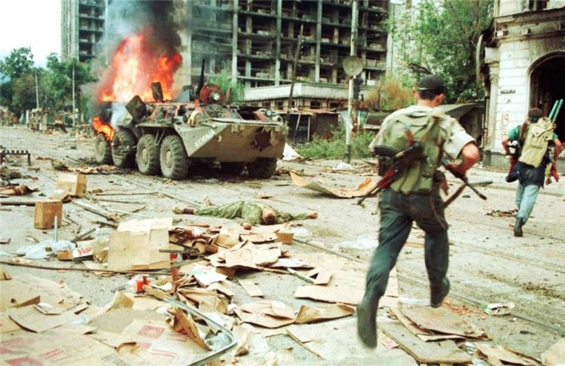
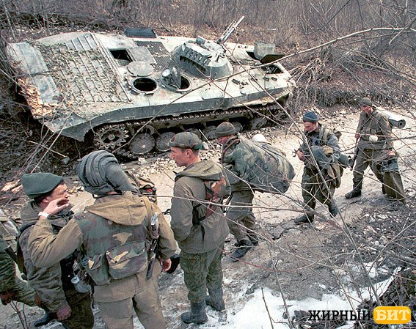
ЧЕЧЕНСКИЕ ВОЙНЫ…

Slide 20
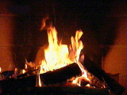
«Вечен ваш подвиг в сердцах поколений грядущих…»

Slide 21
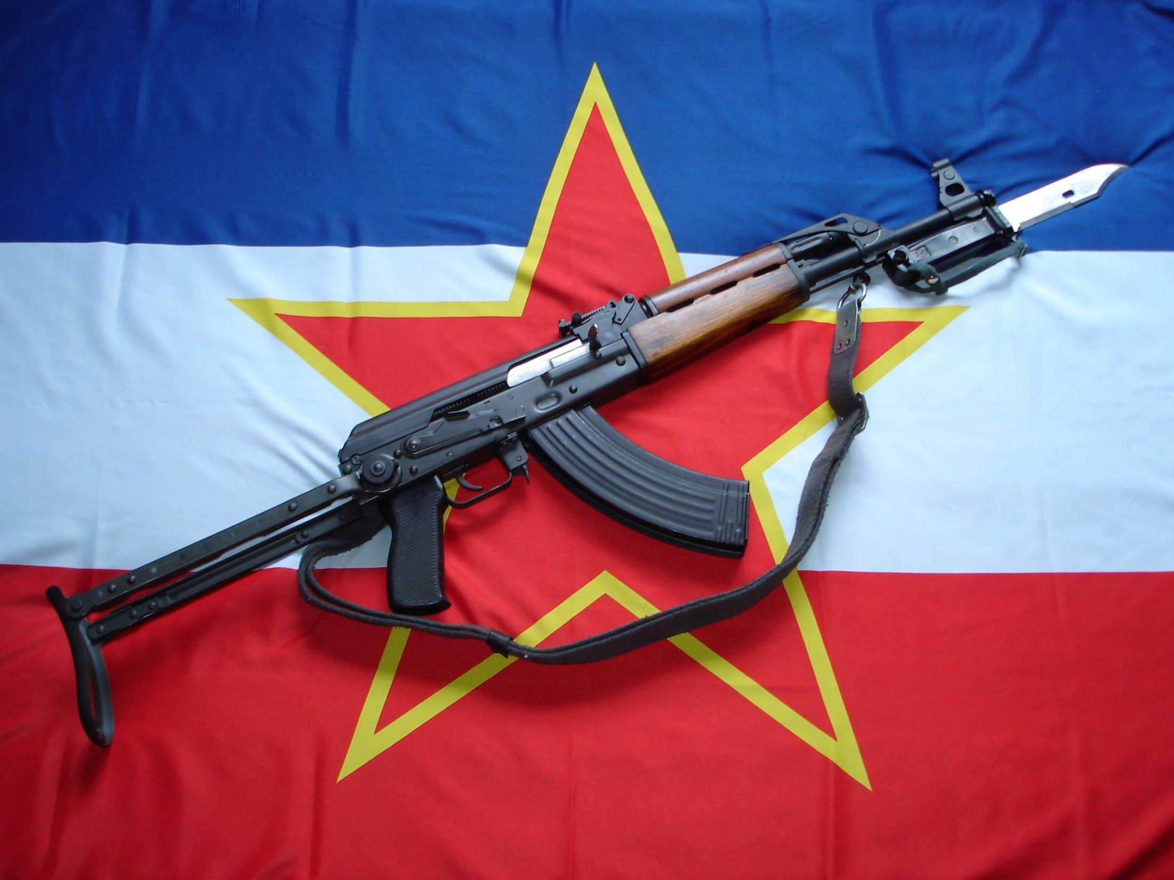
РОССИЯ НАЧАНАЛАСЬ НЕ С МЕЧА,
И ПОТОМУ ОНА НЕПОБЕДИМА!!!

Slide 22
